Slide 1

Deep Learning Mini-Challenge 2 Image Captioning Show & Tell
Si Ben Tran

Slide 2
Daten
Flickr8K
Ein Bild mit 5 Captions
Explorative Datenanalyse
95% Quantile = 19 Wörter
Meist vorkommendes Wort: «a»

Slide 3
Daten Preprocessing
Bild Preprocessing
Skalierung auf 244x244
Normalisierung der Farbkanäle
Text Preprocessing
Vokabular erstellen
Vokabular indexieren
Tokenisierung mit Special Tokens

Slide 4
Encoder
Vortrainierte Encoder Modelle
Resnet18
DenseNet121
Output auf Embedding Dimension zuschneiden

Slide 5
Decoder
Output von Encoder - Bild Feature - mit gleicher Embedding Dimension
LSTM
Input Size = Embedding Dimension (Anzahl Features)
Hidden Size = Anzahl Features für Hidden State

Slide 6
Training
W&B Sweeps
Resnet18
Overfitting
L2 Regularisierung
Bilder Augmentierung

Slide 7
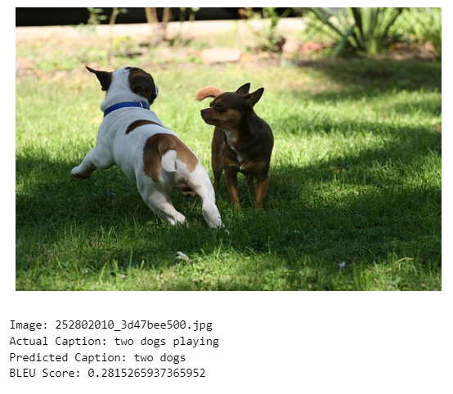
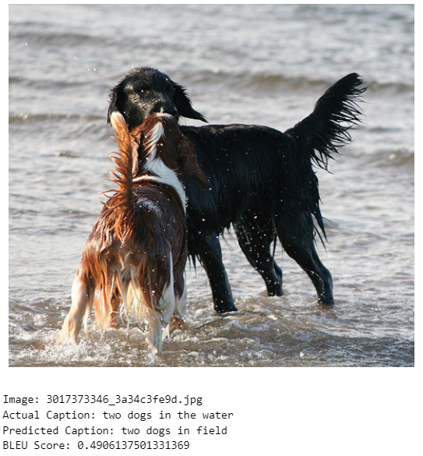
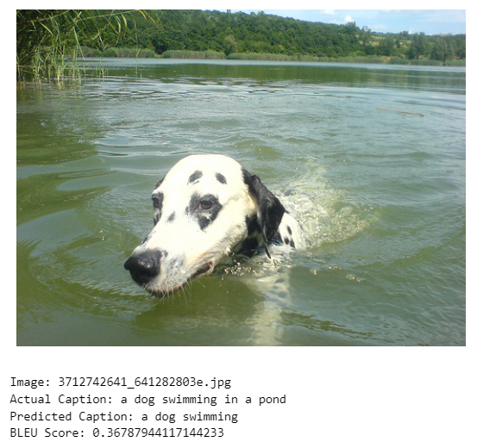
Resultate

Slide 8
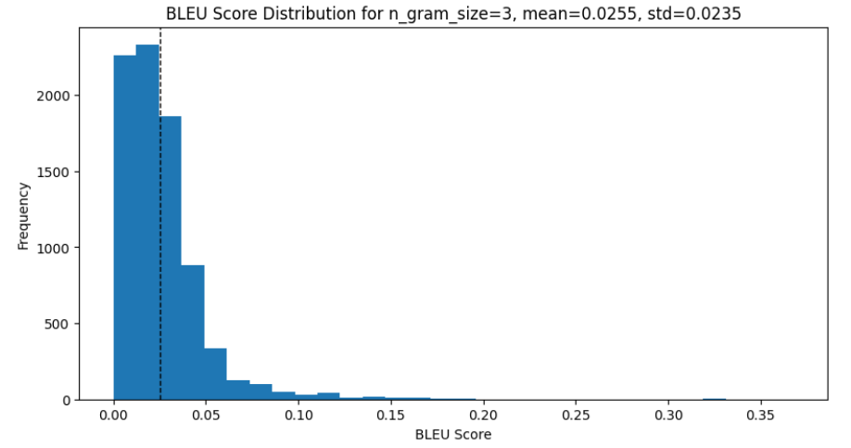
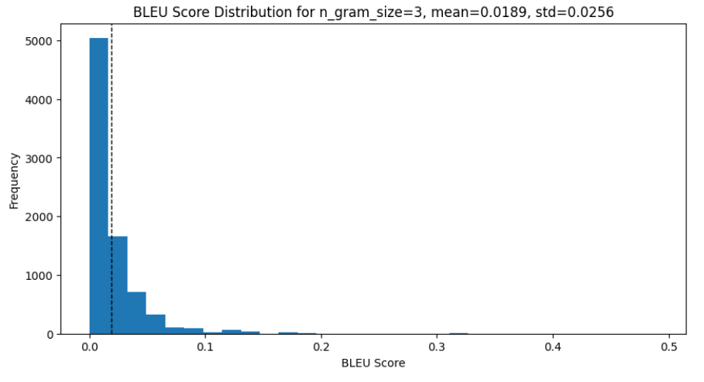
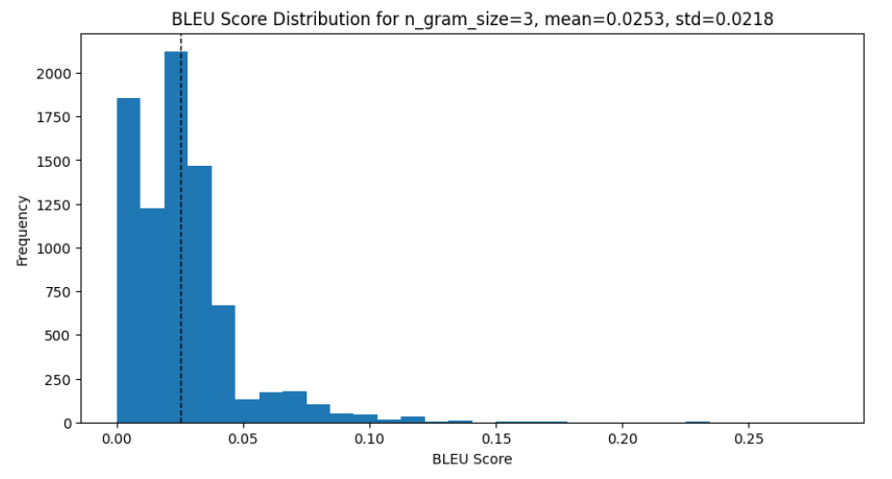
Resultate
Bleu Score – Augmentation

Slide 9
Weiteres
Beam Search anstatt Greedy Search
L1 Regularisierung
Vokabular Grösse Anpassen

Slide 10
Learnings
Python Classes
PyTorch Lightning
Transfer Learning
W&B Sweeps Training

